Slide 1

Inteligencia Artificial
Arquitectura de los sistemas basados en el conocimiento
Primavera 2009
profesor: Luigi Ceccaroni

Slide 2
SBCs de última generación
Se quieren construir sistemas con características específicas:
  Representación del conocimiento semánticamente rica
  Resolución de problemas mediante razonamiento y métodos heurísticos
  Capacidad de auto-explicación
  Interactividad (con usuarios y con el entorno)

Slide 3
Componentes de los SBCs de última generación
Se necesita un conjunto básico de componentes:
  Subsistema de razonamiento
    Almacenamiento del conocimiento
    Uso e interpretación del conocimiento
    Almacenamiento del estado del problema
  Subsistema de justificación e inspección de la solución
  Interfaz de comunicación con el usuario
  Subsistema de aprendizaje

Slide 4
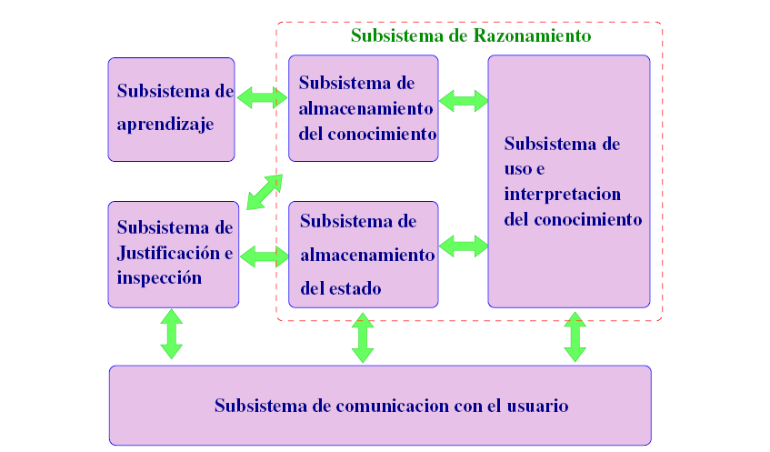
Componentes de los SBCs de última generación

Slide 5
Clases de SBCs
Basados en reglas
Basados en casos
Basados en redes neuronales
Basado en modelos
Sistemas multiagente

Slide 6
Sistemas basados en reglas
La resolución se obtiene a partir del proceso de razonamiento de un motor de inferencia.
El conocimiento del dominio esta expresado mediante una ontología.
El conocimiento de resolución de problemas esta almacenado habitualmente como reglas de producción (o un formalismo equivalente).

Slide 7
Almacenamiento del conocimiento
Tres posibles tipos de conocimiento:
  Conocimiento factual (objetos del dominio y sus características)
  Conocimiento relacional (relaciones entre los objetos del dominio)
  Conocimiento condicional (reglas)
Los dos primeros tipos de conocimiento están descritos mediante la ontología de dominio.

Slide 8
Almacenamiento del conocimiento: reglas
El conocimiento condicional incluye:
  Conocimiento deductivo (estructural): describe los procesos de resolución de problemas como cadenas de deducción
  Conocimiento sobre objetivos (estratégico): orienta el proceso de resolución
  Conocimiento causal (de soporte): apoya al proceso de explicación de la resolución

Slide 9
Almacenamiento del conocimiento: reglas
Modularización de las reglas
  Facilita el desarrollo y el mantenimiento del sistema
  Aumentar la eficiencia del proceso de razonamiento
  Permite implementar estrategias de uso del conocimiento (meta-conocimiento, meta-reglas)

Slide 10
Almacenamiento del conocimiento: meta-reglas
Describen conocimiento a alto nivel sobre la resolución del problema.
Permiten dirigir el control de la resolución
  Activar y desactivar reglas/módulos
  Decidir el orden de ejecución de reglas/módulos
  Decidir estrategias de resolución, tratamiento de excepciones, incertidumbre...
Son mas difíciles de obtener de los expertos.

Slide 11
Almacenamiento del conocimiento: meta-reglas
Tipos de meta-reglas:
  Meta-reglas sobre reglas
    Inhibir / desinhibir reglas
  Meta-reglas sobre módulos
    Tipo de búsqueda en los módulos (adelante, atrás)
    Nivel de corte en la certeza mínima de las reglas
    Clasificación de reglas
  Meta-reglas sobre estrategias
    Estrategia: conjunto ordenado de módulos a ser tratados
    Excepciones
  Meta-reglas sobre planes de actuación
    ¿Qué estrategia se aplica antes cuando hay más de una?

Slide 12
Uso e interpretación del conocimiento
Es habitualmente un motor de inferencia
Aplica su ciclo de ejecución para resolver el problema
  Detección de reglas aplicables
  Selección de la mejor regla (estrategia general o guiada por el meta-conocimiento)
  Aplicación de la regla

Slide 13
Almacenamiento del estado
Guarda los datos iniciales del problema y los hechos obtenidos durante el proceso de resolución.
Puede guardar otro tipo de información necesaria para el control de la resolución y otros subsistemas:
  Orden de deducción de los hechos
  Preferencias sobre el uso de los hechos
  Reglas que generaron los hechos
  Reglas activadas recientemente
  Puntos de backtracking
  …

Slide 14
Interfaz con el usuario
Interacción con el usuario mediante lenguaje natural
Funcionalidad
  El usuario introduce los datos del problema
  El sistema hace preguntas al usuario
    Sobre hechos
    Pidiendo confirmaciones
  El usuario hace preguntas al sistema
    Sobre la resolución (Why?)
    Sobre suposiciones (What if?)
    Sobre el estado de la base de hechos

Slide 15
Módulo de explicación/justificación
Credibilidad del sistema
Explicaciones/justificaciones en las reglas/meta-reglas
Funcionalidad típica:
  ¿Por qué? --> Objetivos que el sistema tiene que resolver
  ¿Cómo? --> Cadena de razonamiento hasta el punto actual

Slide 16
Módulo de explicación/justificación
Dos niveles de explicación/justificación
  Traza del razonamiento (reglas y hechos deducidos)
  Razones de las líneas de razonamiento seguidas, de los objetivos planteados, de por qué se han hecho ciertas preguntas
Explicaciones en lenguaje natural
  Texto prefijado
  Texto generado dependiente del contexto

Slide 17
Sub-sistema de aprendizaje
Tipos de aprendizaje
  Corrección de errores --> El SBC recibe retroalimentación sobre los errores que comete
    Creación de nuevas reglas o meta-reglas
    Modificación de las reglas
  Observación --> Sistemas que supervisan o controlan un proceso
    Ampliación de la BC con nuevas experiencias (aprendizaje inductivo)
    Integración con sistemas basados en casos
  Olvido

Slide 18
Sistemas basados en casos
La resolución de un problema se obtiene identificando una solución anterior similar
Ventajas:
  Reducen el problema de extracción del conocimiento
  Facilitan la corrección/extensión del sistema
  Permiten una resolución eficiente
  Permiten explicaciones cercanas a la experiencia del usuario

Slide 19
Ciclo de ejecución
Consta de cuatro fases:
  Recuperación: búsqueda de los casos almacenados mas similares
  Obtención de la solución del caso recuperado
  Revisión: Se evalúa y adapta la solución recuperada
  Retención: si es interesante, se guarda el caso

Slide 20
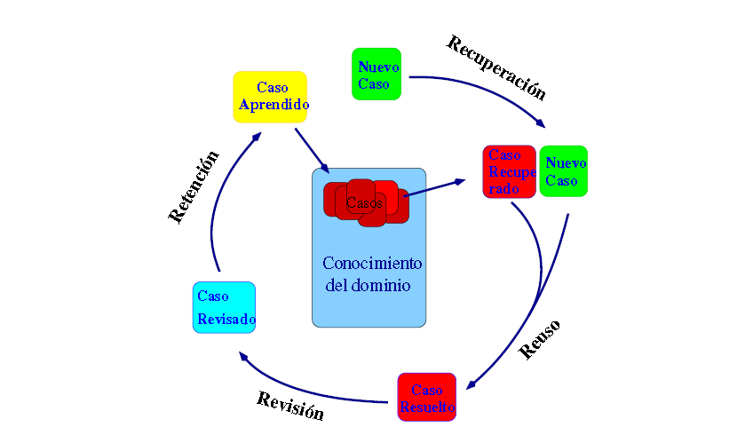
Ciclo de ejecución

Slide 21
Almacenamiento del conocimiento
El conocimiento está formado por casos.
Un caso es una estructura compleja (características, solución).
Los casos se almacenan en la base de casos (estructura, indexación)
Existe también conocimiento para:
  Evaluar la similaridad entre los casos
  Combinar/adaptar las soluciones recuperadas
  Evaluar las soluciones

Slide 22
Uso e interpretación del conocimiento
Se basa en el ciclo de ejecución de razonamiento basado en casos:
  Búsqueda en la base de casos de los casos mas similares
  Recuperación de las soluciones de los casos
  Conocimiento sobre soluciones (procedimientos/razonamiento)
    Evaluación
    Combinación
    Adaptación

Slide 23
Almacenamiento del estado
Información del caso actual
Calculo de los casos mas similares

Slide 24
Justificación y aprendizaje
Justificación
  Es parte de la información de los casos
  Se complementa con el razonamiento sobre la combinación/adaptación de las soluciones
Aprendizaje
  Aprendizaje de nuevos casos (mas sencillo que en los sistemas de reglas)
  La solución debe ser sucientemente diferente (evaluación).
  Se pueden olvidar casos (poco usados, parecidos a otros).

Slide 25
Sistemas basados en redes neuronales
El elemento base es la neurona (elemento de computo).
Neurona:
  Entradas
  Salidas
  Estado
  Funciones para la combinación de las entradas y el estado
  Función para generar la salida

Slide 26
Sistemas basados en redes neuronales
Las neuronas se organizan en redes con diferentes capas.
La red asocia unas entradas (datos del problema) a unas salidas (solución del problema).
La red se debe entrenar (ejemplos resueltos) para que aprenda a resolver el problema (asociación).

Slide 27
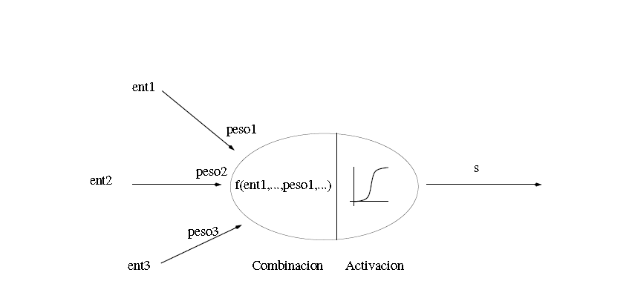
Sistemas basados en redes neuronales

Slide 28
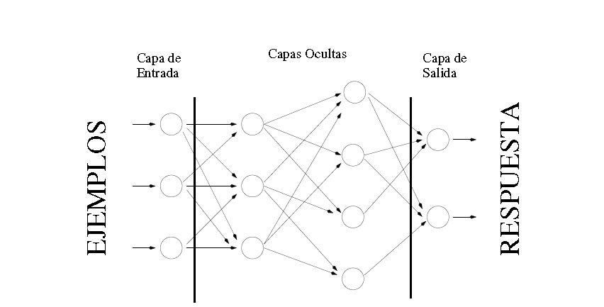
Sistemas basados en redes neuronales

Slide 29
Sistemas basados en modelos
Se construye un modelo del comportamiento del sistema.
Este modelo se basa en información cualitativa.
Razonando sobre el modelo podemos predecir las consecuencias de las acciones
Se utiliza razonamiento de sentido común en la resolución.

Slide 30
Sistemas multiagente
Lejos de una visión monolítica de los sistemas inteligentes
Un agente inteligente resuelve una tarea sencilla.
El problema global se resuelve en cooperación/coordinación.
Otras áreas involucradas:
  Organización
  Negociación
  División del trabajo
  Comunicación
  Razonamiento sobre otros agentes

Slide 31
Sistemas multiagente
Ventajas:
  Sistemas flexibles
  Reconfiguración/reorganización para otras tareas (componentes) y otros problemas
Relacionado con:
  computación Grid
  servicios web

